Slide 1
Spectre UV et photodécomposition de peroxyde BrOOBr
Dirigé par:
Pr. Alexander Alijah
Pr. Najoua Derbel
Co-encadré par:
Dr. Thibaud Cours
Presenté par: Wiem Chebbi
<numéro>
Grenoble-2025

Slide 2
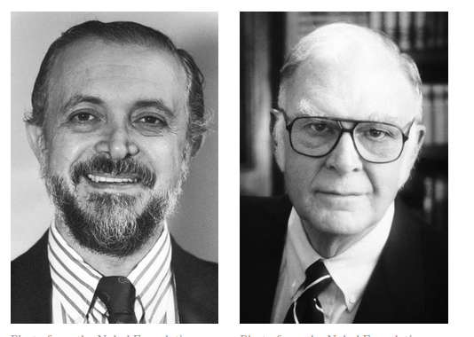
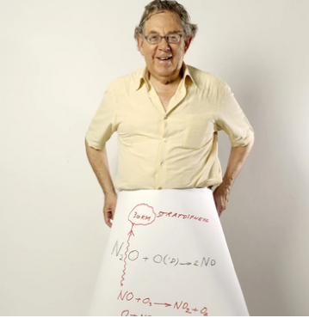
Le contexte
le cycle catalytique des halogènes :
Bien que le chlore soit l’halogène le plus important, le brome a été négligé en raison de sa faible abondance dans l’atmosphère (Br/Cl ≈ 10⁻³). Cependant, des études récentes ont montré que le brome est 45 fois plus efficace que le chlore dans la destruction de la couche d’ozone
X+ O3→ XO + O2
XO + O → X +O2
Net : O + O3 → 2 O2
Paul J. Crutzen
Mario J. Molina F. Sherwood Rowland
Prix nobel de chimie en 1995
[1] P. J. Crutzen, Q. J. R. Meteorol. Soc., 1970, 96, 320–325.
[2] M. J. Molina and F. S. Rowland. Stratospheric sink for chlorofluoromethanes : chlorine atom-catalysed destruction of ozone. Nature, 249 :810–812, 1974

Slide 3
Pouquoi la molécule BrOOBr ?
Le brome atomique provient de la photodécomposition des halons : CF2ClBr, CF3Br..
CF2ClBr CF2Cl+Br
Le radical BrO fait l’objet de plusieurs récentes études [1] et [2]. Il peut se recombiner pour former :
BrO+BrO BrOOBr*
ℎν
+M
BrOOBr
La molécule BrOOBr a été observée par Mauldin[3] en examinant la réaction BrO + BrO à 220 K. Ils lui ont attribué un pic d'absorption à 312 nm dans la région UV, et son spectre UV a été enregistré par Harwood[4] en 1998
Le cycle de destruction d’ozone par le brome:
Br +O3 BrO +O2
BrO + O3 Br + 2O2
Net : 2O3 3O2
[1] Y. Zhang, X. Chen, T. Wang, Q. Li, M. Xia, M. Li, J. Mu, H. Shen, H. Herrmann, and L. Xue. Dual role of aerosols on reactive bromine recycling in extrapolar marine and continental regions. Journal of Geophysical Research : Atmospheres, 129(23)
[2] T. K. Koenig, F. Hendrick, D. Kinnison, C. F. Lee, M. Van Roozendael, and R. Vol-kamer. Troposphere–stratosphere-integrated bromine monoxide (bro) profile retrieval over the central pacific ocean. Atmospheric Measurement Techniques, 17(19) :5911–5934, 2024
[3] RL Mauldin III et al. Kinetics and mechanism of the self-reaction of the bromine oxide radical. The Journal of Physical Chemistry,97(29):7585–77596, 1993.
[4] Matthew H Harwood et al. Kinetics and mechanism of the bro self-reaction: Temperature-and pressure-dependent studies. The Journal of Physical Chemistry A, 102(10):1790–1802, 1998.

Slide 4
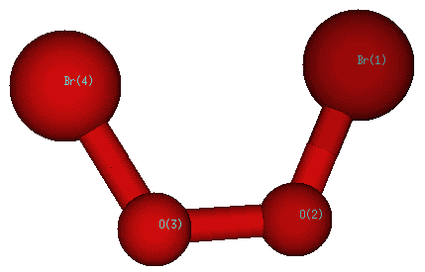
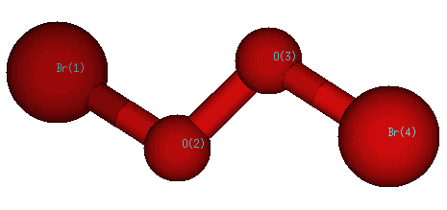
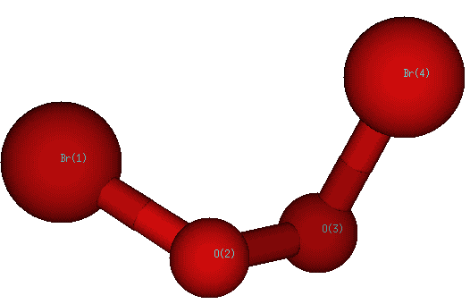
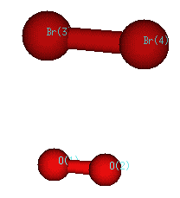
Structure géométrique de la molécule BrOOBr
0.01692128
cis-BrOOBr
0.01733989
trans-BrOOBr
0.00840128
0.00876899
Energie/Hartree
0.00125308
0.00106106
twisted BrOOBr
0.0
vdW-BrOOBr
E(VdW)=-5295.384011
Calcul au niveau CCSD(T)/AVTZ
E(VdW)= -5359.592369
Calcul au niveau CCSD(T)-DK/AVTZ-DK
<numéro>
<numéro>
Grenoble-2025

Slide 5
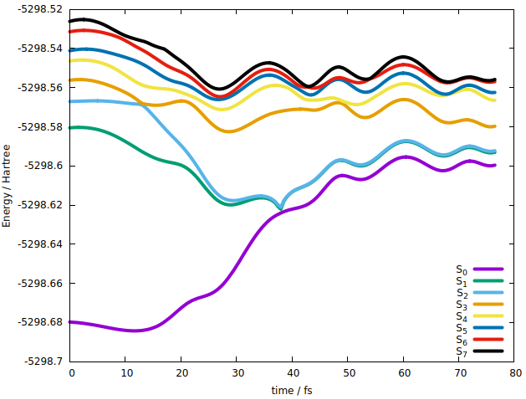
Structure électronique de la molécule BrOOBr
Exemple d’une trajectoire de la dynamique non-adiabatique :
0.06 Eh
<numéro>
<numéro>
Grenoble-2025

Slide 6
Structure électronique de la molécule BrOOBr
En raison de la non-linéarité de la molécule, la dégénérescence est levée, conduisant à cinq états singulets :
BrO + BrO
¹Σ
A
5 états singulet
X ²Π (𝚲=1) + X ²Π(𝚲=1)
¹Π
A et B
Ou
(S=1/2)
(S=1/2)
¹Δ
A et B
+
A ²Π
(𝚲=1)
10 états singulet
X ²Π (𝚲=1)
(S=1/2)
(S=1/2)
¹Σ
Et
³Σ
¹Σ
A
𝚲 = 0, 1, 2
S = 0, 1
¹Π
A et B
5 états singulet
¹Π
³Π
¹Δ
³Δ
¹Δ
A et B
Grenoble-2025

Slide 7
Par la suite, nous nous intéressons à la photochimie du peroxyde de dibrome, notamment à son spectre UV et à son processus de photodécomposition

Slide 8
Spectre UV de la molécule BrOOBr
Nous avons calculé le spectre avec différentes méthodes et différentes bases en utilisant la package Newton-X
Newton-X
Molpro
Gaussian
MCSCF/ Sapporo-DZP
et
MCSCF/def2-TZVPPD
TDDFT(B3PW91)/AVTZ
et
TDA(B3PW91)/AVTZ
TDDFT(BHandHLYP)/ AVTZ
<numéro>
<numéro>
Grenoble-2025

Slide 9
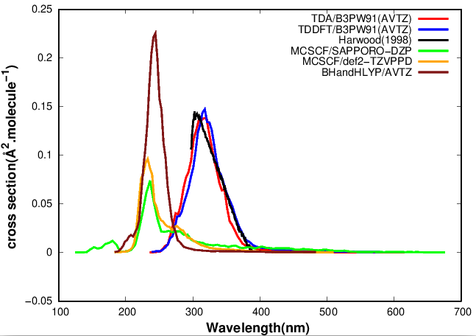
Spectre UV de la molécule BrOOBr
TDDFT et TDA sont plus fiables !
<numéro>
<numéro>
Grenoble-2025

Slide 10
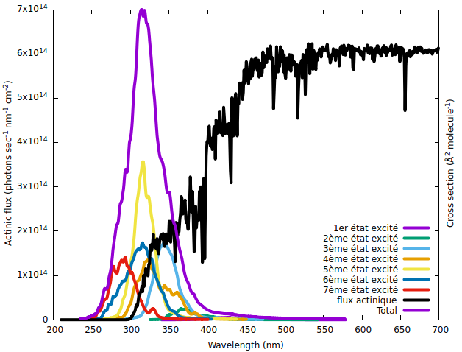
La constante de vitesse de photodécomposition J :
Flux actinique
Section efficace
5ème état excite :
Spectre UV calculé au niveau TDA(B3PW91)/AVTZ
<numéro>
<numéro>
Grenoble-2025

Slide 11
Dynamique non-adiabatique et photodécomposition
Après avoir testé différentes méthodes (MCSCF, TDDFT, TDA), nous avons opté pour l'approximation TDA (Tamm-Dancoff Approximation) afin d'étudier la dynamique non-adiabatique.
<numéro>
Grenoble-2025

Slide 12
Dynamique non-adiabatique et photodécomposition
Dynamique sur le 2éme état excité :
40 % des trajectoires : 2 Br + O2
150 trajectoires
59 % des trajectoires : BrOO + Br
1 % des trajectoires : BrO + BrO
<numéro>
Grenoble-2025

Slide 13
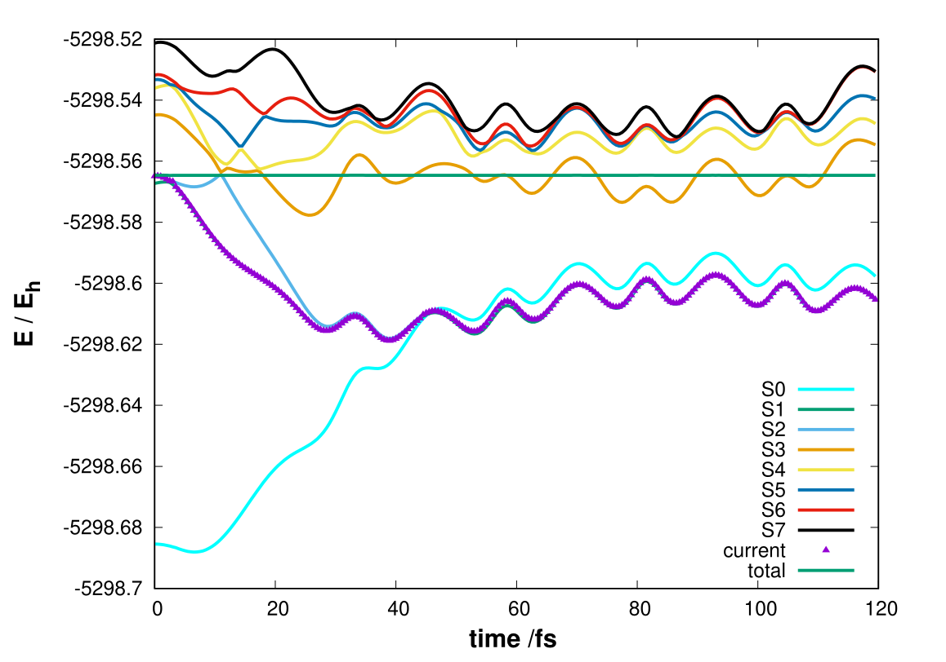
Dynamique non-adiabatique et photodécomposition
Exemple d’une trajectoire :
BrOO+Br
<numéro>
<numéro>
Grenoble-2025

Slide 14
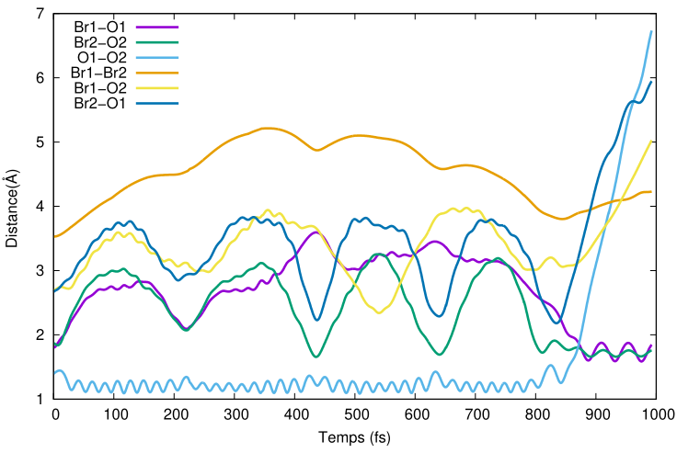
Dynamique non-adiabatique et photodécomposition
La liaison O-O oscille à une fréquence de 1668 cm⁻¹, qui est comparable à celle de la molécule de dioxygène, qui est de 1580 cm⁻¹.
La molécule BrOOBr est dans un état de résonance dynamique sur une période de 400 fs.
BrO+BrO
Variation des distances interatomiques en fonction du temps

Slide 15
Conclusion
Analyse et interprétation du spectre UV.
Etude du mécanisme de photodécomposition de la molécule BrOOBr.
Analyse du comportement de la molécule lors de la photodécomposition sur un intervalle de 1000fs : complexes intermédiaires métastables.
Perspective
Comprendre le rôle de BrOOBr dans l’atmosphère en calculant
sa constante de vitesse de photodecomposition J.
<numéro>
<numéro>
<numéro>
Grenoble-2025

Slide 16
Merci pour votre attention
<numéro>
Grenoble-2025

